Slide 1
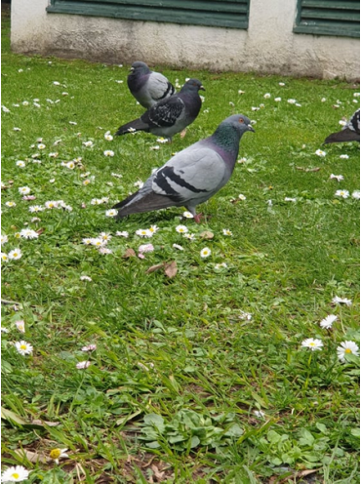
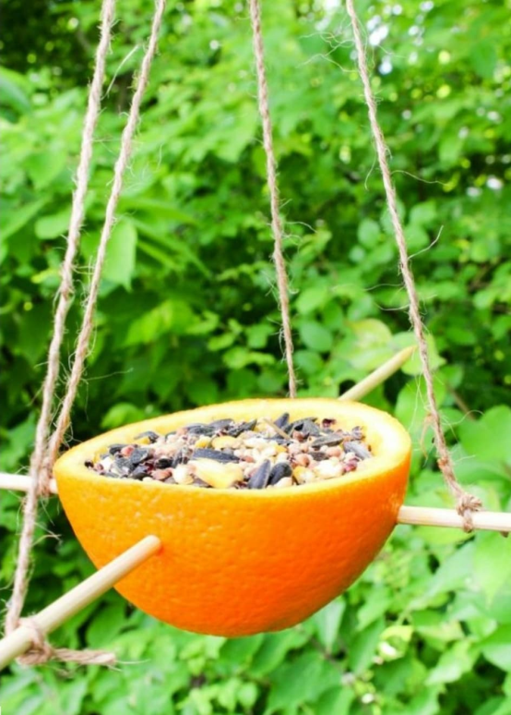
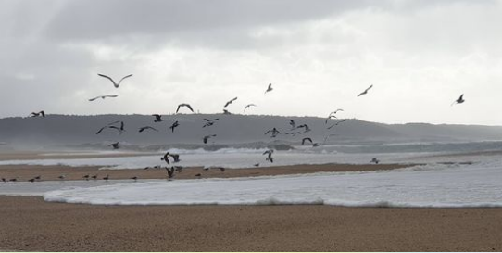
AVES
Fonte: Beatriz Brimbote, Nazaré 2020
Fonte: Beatriz Brimbote, Nazaré 2020
Fonte: Beatriz Brimbote, Nazaré 2020

Slide 2
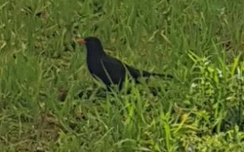
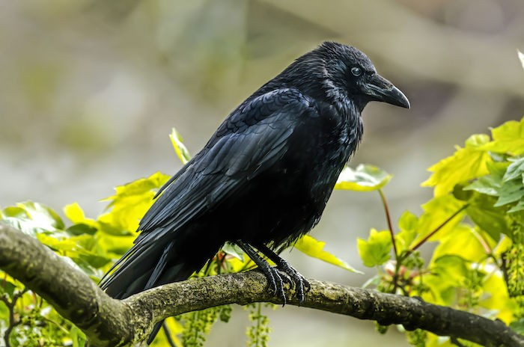
CORVOS
Os CORVOS são um género amplamente distribuído de aves de médio a grande porte, possuem ampla distribuição geográfica nas zonas temperadas de todos os continentes, vivendo em bandos com estrutura hierárquica bem definida e formam casais monogâmicos.
O CORVO pode simbolizar a morte, a solidão, o azar e o mau presságio. Por outro lado, pode simbolizar a astúcia, a cura, a sabedoria, a fertilidade, a esperança.
Fonte: Beatriz Brimbote, Nazaré 2020
Fonte: Beatriz Brimbote, Nazaré 2020

Slide 3
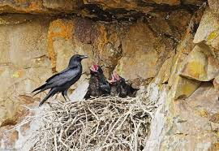
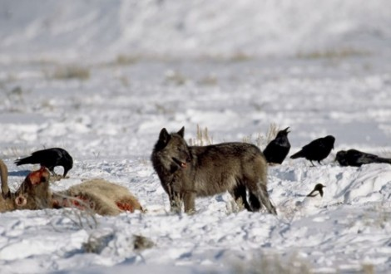
CORVOS
Os CORVOS são animais omnívoros, isto é, consomem carne e vegetais.
Quanto à alimentação carnívora, os corvos alimentam-se de pequenos insetos, vermes, aranhas, anfíbios, répteis menores, pequenos mamíferos, aves (crias e ovos) e carniça (carne de animais mortos). Também comem peixes, moluscos e crustáceos quando vivem nas praias.
Quanto à alimentação vegetal inclui cereais, bagas, frutas e nozes.

Slide 4
CORVOS
Os CORVOS são pássaros grandes, têm um corpo robusto, uma cabeça pequena, um pescoço grosso, um bico longo e curvado, pernas fortes, uma longa cauda em forma de cunha e asas longas e estreitas. A sua plumagem é preta, com reflexos azuis e roxos incandescentes. Medem entre 50 a 70 centímetros de comprimento e o seu peso varia de 0,7 a 1,7 kg.
São animais que vivem em bandos de dois a seis, mantêm o mesmo parceiro durante toda a vida e geralmente permanecem no mesmo território.
Constroem os ninhos em lugares altos, como copas de árvores, saliências rochosas, em prédios antigos ou postes de energia. O seu ninho é em forma de taça e é construído com galhos, raízes, lama e cascas.
São pássaros tímidos e medrosos, mas se morarem perto dos centros urbanos, adaptam-se perfeitamente. Podem até ser facilmente domesticados. Possuem uma grande inteligência e uma excelente capacidade de imitar sons, incluindo a voz humana. Regra geral, vivem entre 10 a 15 anos quando em estado selvagem. Em cativeiro a esperança de vida é de 13 anos.

Slide 5
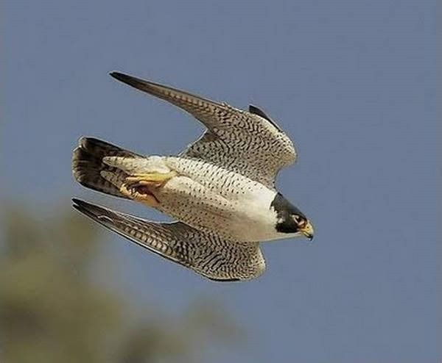
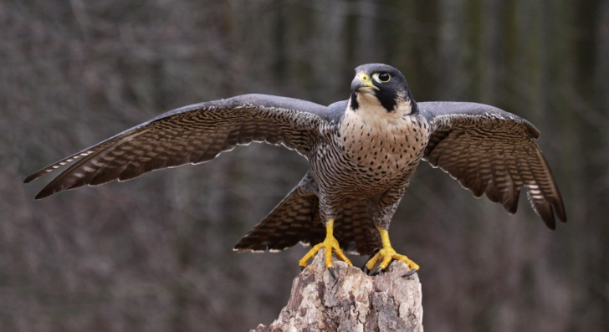
FALCÃO
Os FALCÕES são provavelmente uma das aves mais interessantes e admiráveis do mundo e símbolo de muitos países, o seu tamanho pode ser muito diferente porque existem falcões pequenos e outros falcões mais imponentes, sendo que o maior pode até caçar e comer o menor.
Visão e conhecimento são os significados mais importantes sobre o falcão. O falcão é um emblema solar relacionado ao sucesso e à vitória. Em relação ao sol, o falcão é um símbolo do nascer do sol. Também é o rei de todos os pássaros.

Slide 6
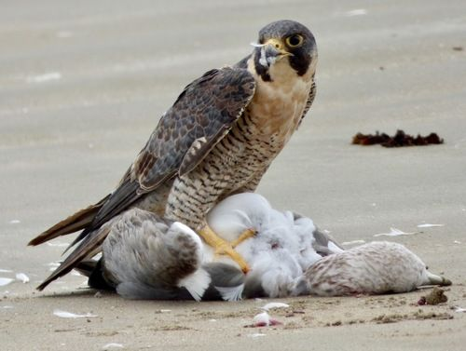
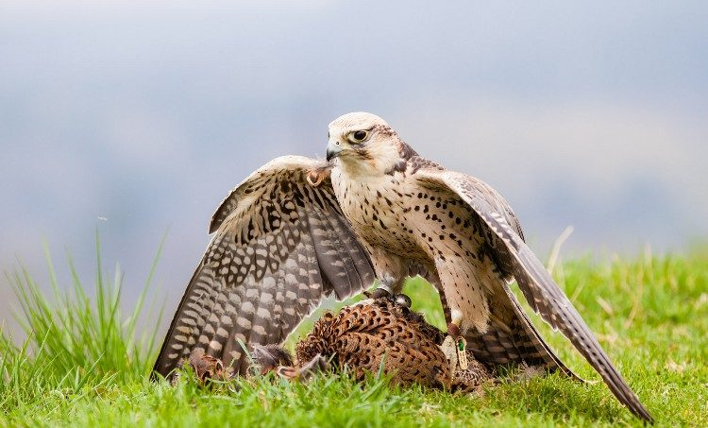
FALCÃO
O FALCÃO é carnívoro, algumas espécies de falcões comem apenas pássaros, enquanto outras estão interessadas em pequenos animais terrestres, como rãs, cobras e lagartos, alguns falcões comem morcegos. Os falcões roubam presas, como pequenos invertebrados ou peixes, de outros raptores em voou. Espécies menores de falcões alimentam-se de pequenos répteis, roedores e insetos.
Os FALCÕES caçam mamíferos terrestres menores, como camundongos, ratos, esquilos e, provavelmente, os maiores e mais valiosos de todos, os coelhos, podem comer alguns animais marinhos que ficam perto da superfície.

Slide 7
FALCÃO
Os FALCÕES são as menores aves de rapina medindo cerca de 15 a 60 cm de comprimento. São também muito leves pesando entre 35g a 1,7 kg.
O que diferencia os falcões das demais aves de rapina é o fato de terem evoluído no sentido de uma especialização no voo em velocidade, facilitado pelas asas pontiagudas e finas, favorecendo a caça em espaços abertos, daí o fato dos falcões não serem aves de ambientes florestais, preferindo montanhas e penhascos, pradarias, estepes e desertos.
O Falcão Peregrino é especializado na caça de aves médias e grandes em voo, pode atingir 430 km/h em voo picado e é o animal mais rápido da terra.
Há um número incalculável de tipos de falcões, de espécies, cores, tamanhos e formas diferentes, cada uma com características únicas que as diferenciam das outras.

Slide 8
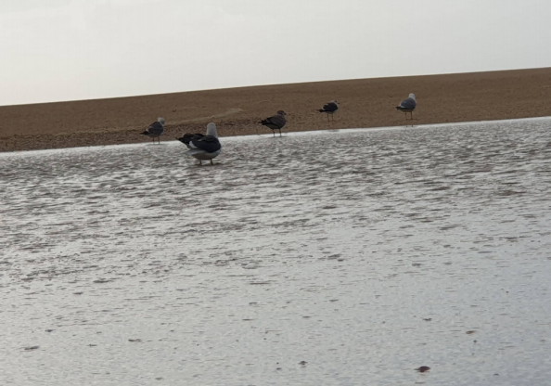
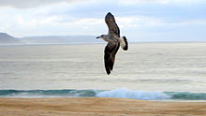
Gaivota
A GAIVOTA é uma ave muito inteligente, que se destaca pela sua capacidade comunicativa, tanto para se proteger como para se reproduzir e se alimentar, é uma espécie muito hábil quando se trata de mover-se através da água, graças às suas patas com dedos palmados.
A gaivota é uma espécie de ave muito popular na América e na Europa. Ela pertence à família dos láridos, pássaros palmípedes dos caradiformes. Este tipo de ave foi estabelecido em todo o mundo em muitos lugares, exceto em desertos, florestas tropicais e certas ilhas do Pacífico e Antártica.
Fonte: Beatriz Brimbote, Nazaré 2020

Slide 9
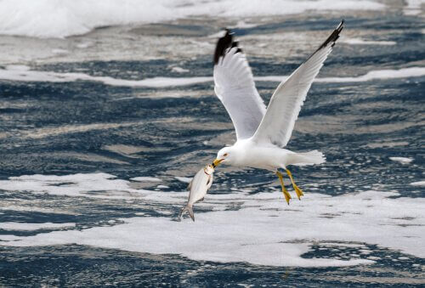
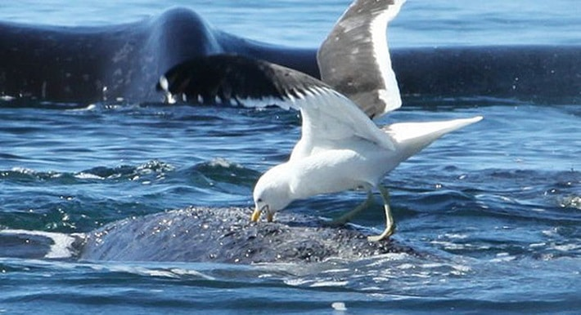
Gaivota
A GAIVOTA está sempre à procura de comer, em todos os momentos. É uma ave carnívora, carniceira e sua dieta é baseada em diferentes animais marinhos, como peixes, lulas ou caranguejos. Além disso, também comem insetos, restos de comida que estão em decomposição e até vegetais.
A vantagem desta ave marinha é que sua alimentação é muito variada, não tendo qualquer problema para se alimentar em regiões populosas ou remotas, encontram sempre o que comer, podendo até ingerir pequenos roedores, pombas ou pássaros.

Slide 10
Gaivota
A gaivota tem uma plumagem que geralmente é cinza, branca ou preta, com detalhes pretos na cabeça e nas asas. Além disso, elas têm pernas curtas e uma conta forte, amarela, longa e viciada.
Quanto ao tamanho das aves, há algumas variantes. Da gaivota anã, com cerca de 120 gramas e 29 centímetros, à gaivota Atlântica, 1,75 quilos e 76 centímetros de altura. Elas são caracterizadas por serem criaturas muito hábeis a se moverem pela água. Isto graças às suas patas com dedos palmados e unidos em uma membrana.
Um fato muito curioso sobre as gaivotas é que, após os quatro anos, elas são expulsas do bando pelas mais velhas. A essa altura, eles já sabem como obter comida. No entanto, quando são expulsas, são forçadas a procurar outras costas longe de seu grupo de nascimento.

Slide 11
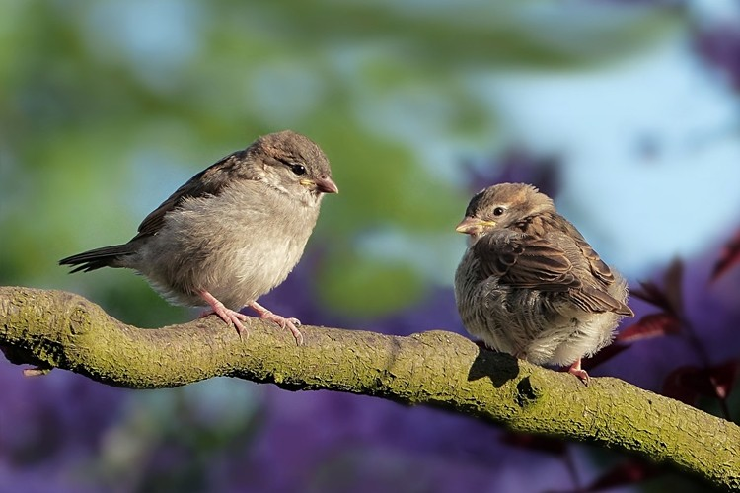
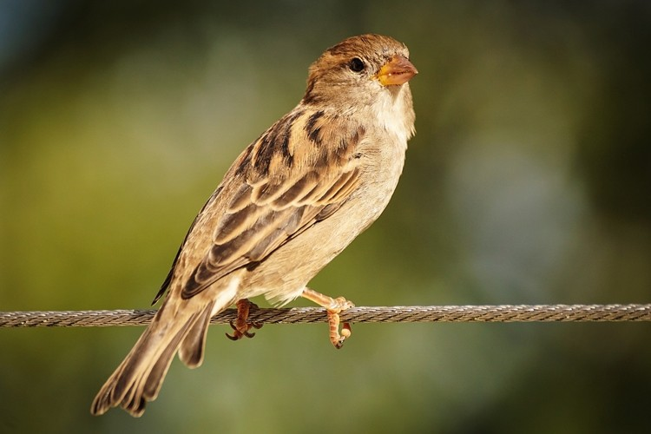
PARDAL
O PARDAL é encontrado em todos os lugares, exceto nas altas montanhas e no mato. O Pardal é mais abundantes no norte e nas áreas mais secas do leste e em associação com agricultura arável e habitação humana, incluindo vilas e cidades. O Pardal é uma espécie de reprodução bastante comum.
O “Pardal” cobre uma ampla gama de pássaros marrons relativamente pequenos, em sua maioria monótonos, que os observadores de pássaros costumam chamar de “pequenos trabalhadores marrons” porque podem ser notoriamente difíceis de identificar.

Slide 12
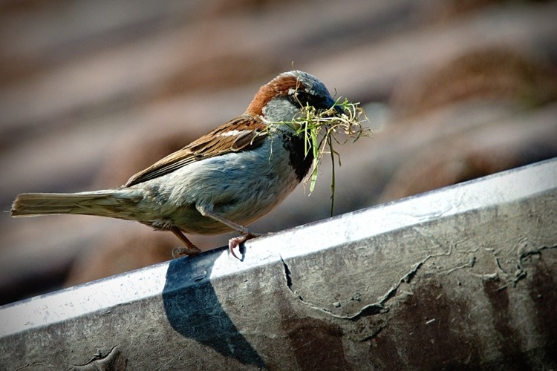
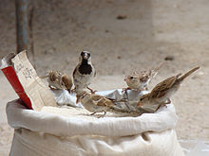
PARDAL
O PARDAL alimenta-se principalmente de sementes. Na maioria das situações, a grande maioria da dieta é daninha e sementes de grama ou resíduos de grãos, também come alguns insetos, especialmente no verão. Em ambientes urbanos, também consome migalhas de comida deixadas por humanos.
O PARDAL adulto come principalmente cereais, incluindo cereais de milho, mas também os botões, flores, néctar, frutos e sementes de uma grande variedade de outras plantas introduzidas, os invertebrados são um elemento secundário da dieta de adultos, principalmente besouros, gafanhotos, insetos, pulgões, escamas, lagartas, vilosidades, moscas e aranhas.
Fonte: Beatriz Brimbote, Nazaré 2020

Slide 13
PARDAL
Como todos os tipos de pássaros, os pardais têm certas características físicas que ajudam a defini-los como um grupo.
Em relação ao tamanho a maioria das espécies de pardais é relativamente pequena, com tamanhos variando entre 10 a 20 cm. As proporções de tamanho, como o tamanho da cabeça em relação ao tamanho do corpo ou o comprimento da cauda em comparação com as medições acima, também variam.
Em relação à plumagem, estes pássaros são chamados de trabalhadores marrons por uma razão, e a maioria dos pardais tem plumagem marrom mosqueada que serve como camuflagem superior. Eles muitas vezes têm várias marcas distintas na cabeça, no entanto, incluindo listras ou cores fortes que se destacam de seus corpos sem graça. Marcas negras, amarelas e castanhas são comuns em muitos pardais.

Slide 14
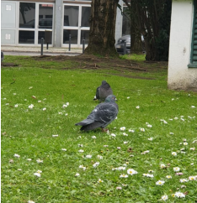
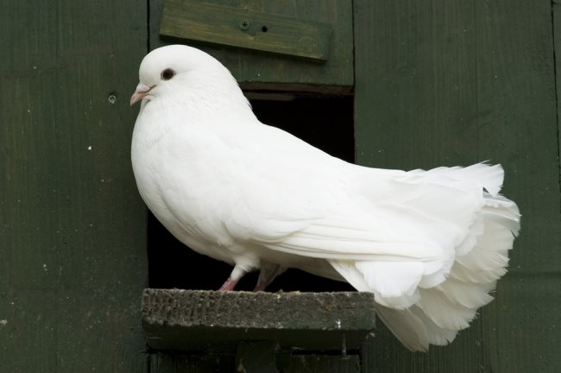
POMBO
Os POMBOS são talvez as aves mais populares do mundo, pois estão presentes tanto nos campos como nas cidades, mesmo nas grandes cidades, onde perdem o medo dos seres humanos e beneficiam do bom clima e da abundância de fontes de alimento. A inteligência dos pombos destaca-se no mundo dos pássaros, pois estão entre as poucas aves que vivem em família e não perdem relacionamento com os seus filhos.
A POMBA era um símbolo animal associado à Deusa do amor, sexualidade e guerra.
Fonte: Beatriz Brimbote, Nazaré 2020

Slide 15
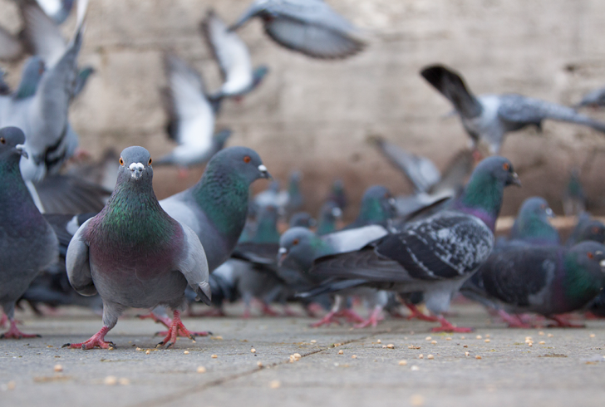
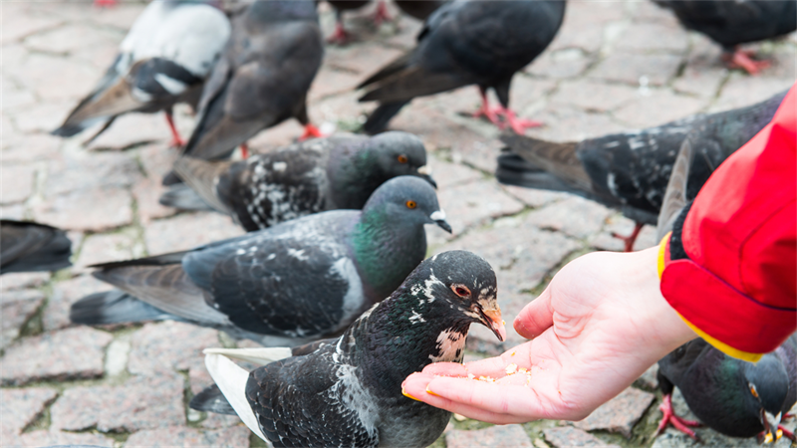
POMBO
Os pombos alimentam-se de grãos, como trigo, milho, dari, sorgo, cevada, aveia, arroz, pápula, ervilhaca, ervilha, lentilha, feijão, alfarroba, cânhamo, colza, linho e girassol, consomem cerca de 30 gramas de grãos diariamente.
Embora sejam principalmente granívoros, os pombos também se alimentam de vegetais como alface e cenoura. Devem ser convenientemente picados e dados a comer uma vez por semana.

Slide 16
POMBO
Há cerca de 300 espécies desta famílias distribuídas em todos os continentes. Os POMBOS são aves de pequeno e médio porte, com pescoço, bico e patas curtas.
Os POMBOS são em geral espécies cinegéticas, caçadas pela sua carne. Vivem em média até os 15 anos.
Um critério útil na distinção das várias espécies é o padrão de cores da cauda.
Podem atingir, em voo, velocidades de até 80 km/h, podendo voar em distâncias até 315 km sem se cansarem. Possuem o melhor sentido de orientação de todas as aves e também de todo o reino animal, podendo localizar os seus ninhos e/ou pombais a mais de 1 000 km de distância. Conseguem também detetar sons a distâncias que nenhum outro animal consegue.

Slide 17
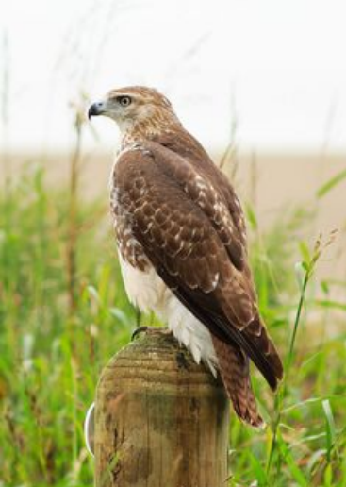
Trabalho elaborado por:
Beatriz Brimbote
1º ano
Esteticista

